Slide 1







POSTERGACIÓN OPERACIÓN RENTA AÑO TRIBUTARIO 2021
UNA DECISIÓN SENSATA Y CON SENTIDO DE REALIDAD

Slide 2

En un escenario complejo de pandemia y cambios tributarios mal implementados

Slide 3


Considerando los atrasos en circulares y problemas de la plataforma de SII, a lo que se suma las restricciones de la pandemia ¿ se puede hablar de normalidad y éxito en el proceso renta?

Slide 4
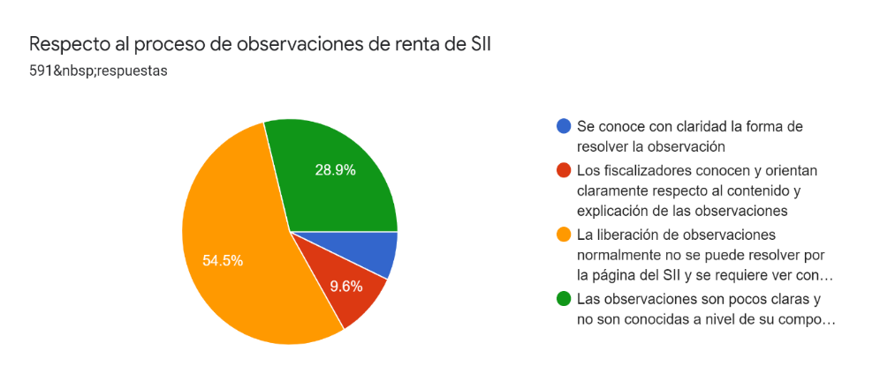
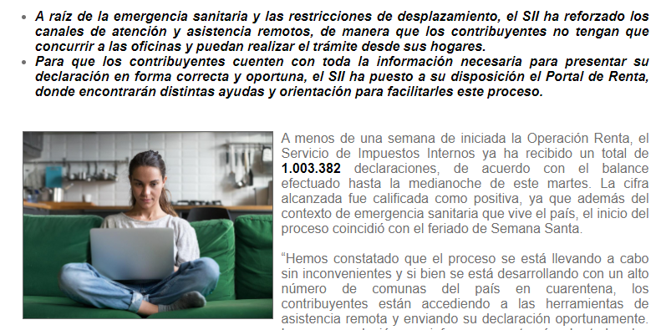
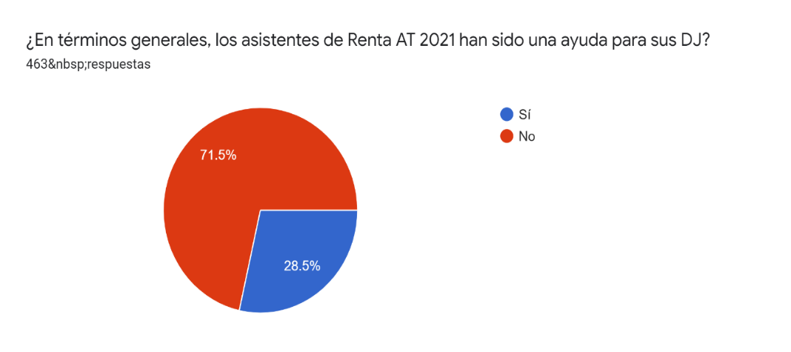
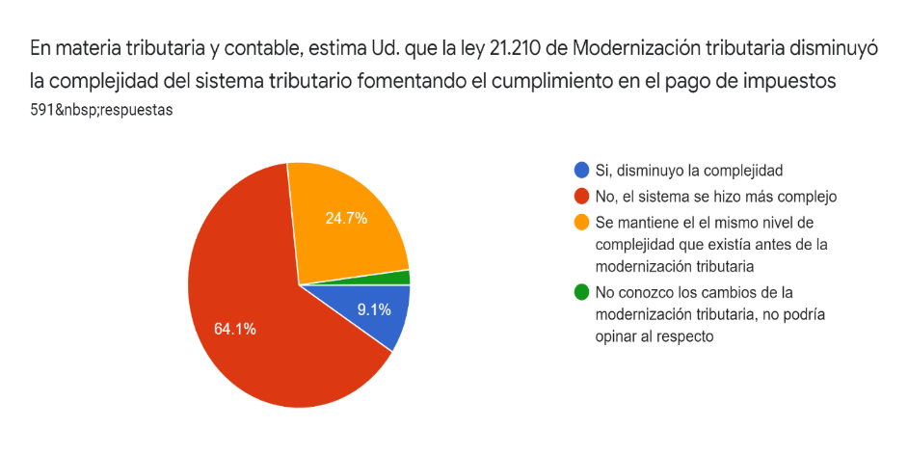
Lo Que ha sucedido en la realidad
El Servicio reconoce que en Operación Renta AT 2020 recibió cerca de 4 millones de declaraciones, pero no informa cuantas de ellas han requerido ser rectificadas por información de terceros errónea, por información de nuestros asociados creemos que las declaraciones observadas puede ser una cifra relevante

Slide 5
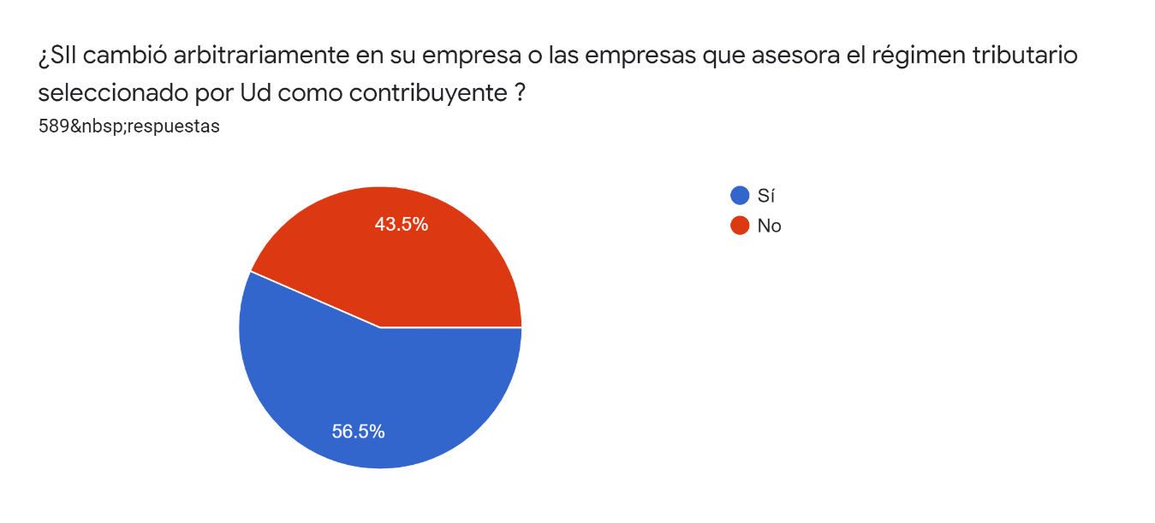
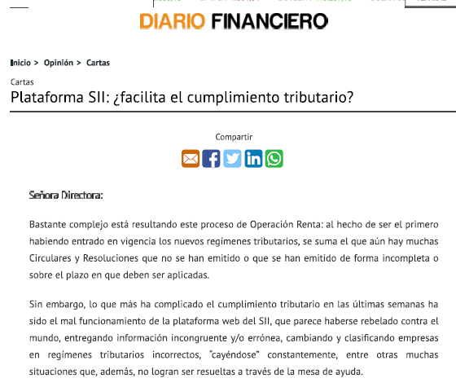

Graves problemas de funcionamiento de la plataforma de SII

Slide 6

Cuando las promesas distan de la realidad…

Slide 7
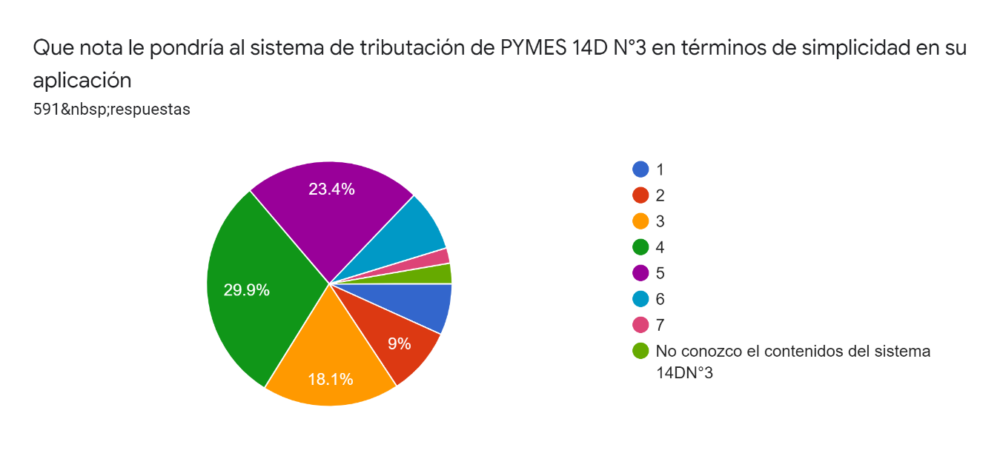
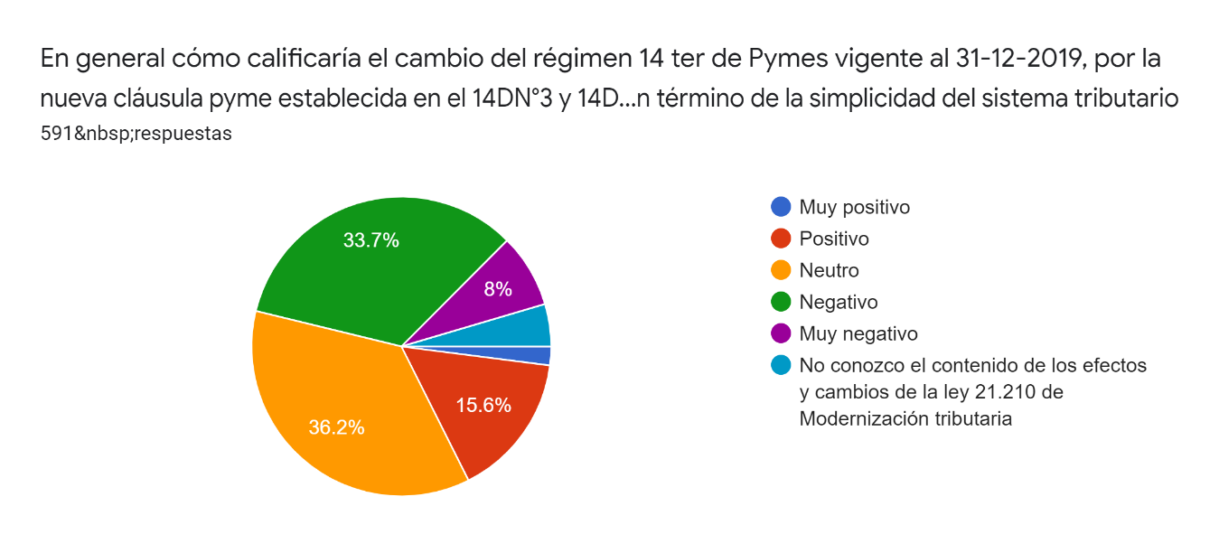
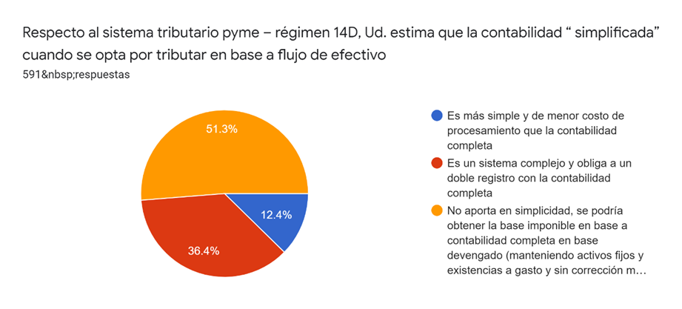
Un sistema de tributación Pyme más complejo

Slide 8

Circulares y documentos claves aclarativas de las nuevas normas tributarias emitidas con retraso
El 01-04 -2021 se emiten dos circulares claves del proceso de renta, Circular 19 imputación de perdidas a retiros y dividendos y circular 18 regularización diferencias de capital propio.
Cambios importantes en formulario 22 con suplemento tributario emitido al limite del comienzo de la operación renta y con errores. Emitido el 01.03.2021 actualizado el 12.03.21, documento con 395 páginas.
Circular 62 Régimen Pyme emitida el 24 de Septiembre, cuando la opción de seleccionar régimen vencía el 30 de Septiembre.

Slide 9
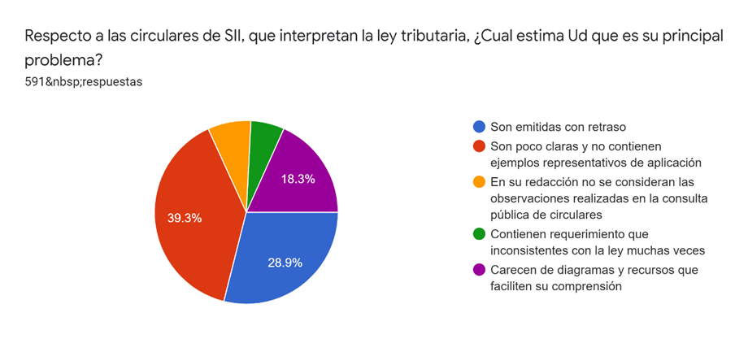
Grave vulneración de derechos de contribuyentes
En el actual escenario, los derechos de los contribuyentes se ven vulnerados al no contar con información confiable en las bases de SII para sus asistentes, circulares emitidas en pleno proceso renta como la que estipula el artículo 32 transitorio de regularización de diferencias del capital propio emitida el 01 de Abril 2021, lo que no permiten ejercer con certeza derechos establecidos por ley y obligación de entregar información en condiciones extraordinarias que impiden un adecuado trabajo.
Un 66% de los encuestados por el Colegio estima que las circulares interpretativas de SII han agravado la situación al ser emitidas con retraso y no interpretar claramente la normativa, adoleciendo de ejemplos representativos en su aplicación.

Slide 10
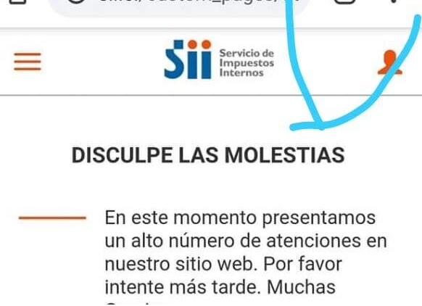
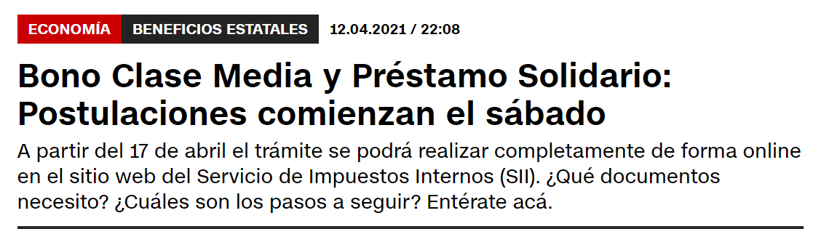
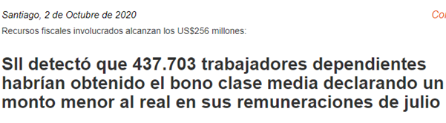
Se suma mayor presión a los sistemas de SII, que generan incertidumbre en la plataforma de SII
Ya existe experiencia de mal funcionamiento del sistema con graves consecuencias para el erario nacional

Slide 11
La profesión de contabilidad se declara no esencial
El teletrabajo no es posible en todos los casos a lo que se suma las graves falencias de la página de SII

Slide 12


Se está poniendo el factor económico por sobre la vida y salud de los profesionales de la contabilidad
Que en los dos últimos periodos de Operación de Rentas, marcados por un escenario post COVID la gestión de los Contadores ha sido con peligro incluso de su vida, ya que hemos tenido que estar expuesto constantemente, sin descanso y con estrés, en nuestras tareas, muchas de ellas que no se pueden hacer bajo teletrabajo
Que pensamos seriamente que esta es una vulneración de los derechos humanos y de género, considerando que nuestras colegas son las que se ven mayormente afectadas con el teletrabajo impuesto
no pueden exigirles a los contadores cumplir con plazos establecidos por Ley para tiempos normales en una época en extremo compleja. Esta situación incluso fue reconocida por la propia Subdirectora de Fiscalización del SII, Carolina Saravia, en entrevista con radio ADN, señalando que esta Operación Renta NO ES NORMAL. Sin embargo, nos continúan exigiendo que cumplamos. Nadie nos puede obligar a lo imposible.

Slide 13
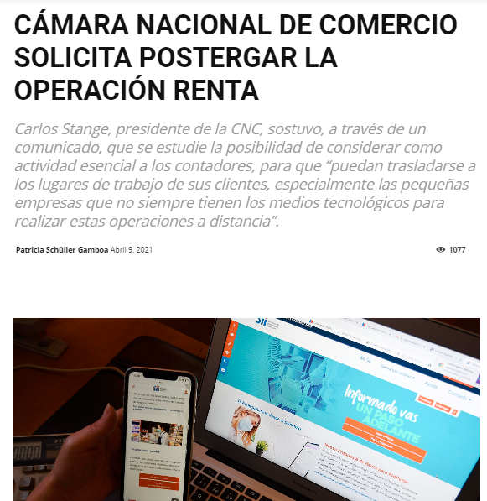
Las pymes el 98% de las empresas en Chile afectadas gravemente por la pandemia

Slide 14
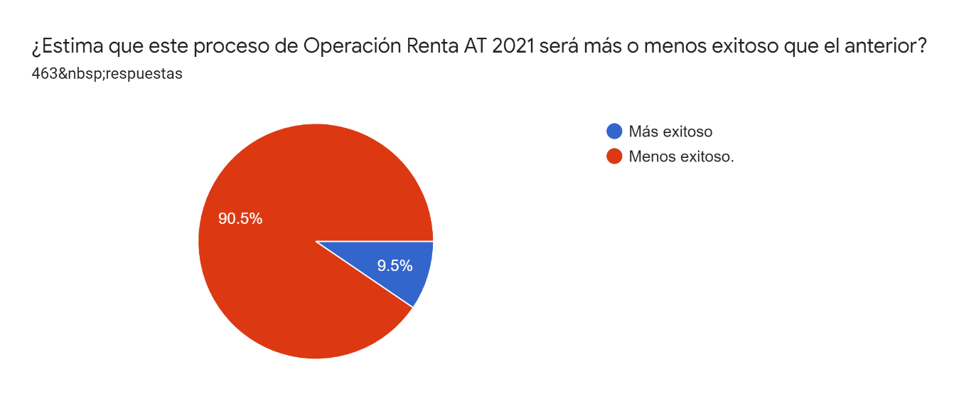
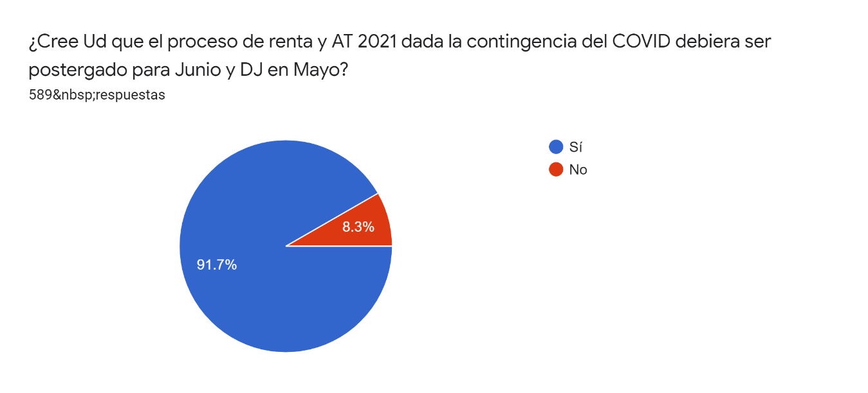
La realidad muestra necesario postergar el proceso de operación renta

Slide 15

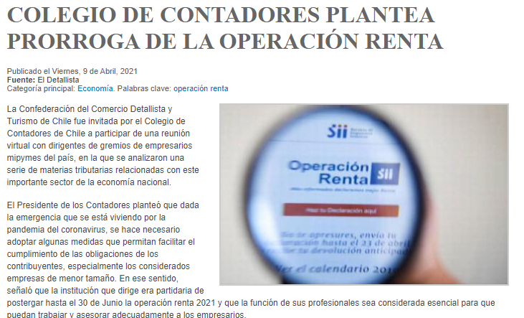


Apoyos transversales a la solicitud de postergar operación renta
Solicitamos devolución automática de PPM anticipos de impuestos, postergación de impuestos renta en 12 cuotas para las pymes, eliminar multas e interés en el proceso de operación renta

Slide 16
En vista de las restricciones de movilidad producto de la pandemia del COVID que impiden realizar un trabajo acorde a los desafíos de la operación renta, los serios problemas tecnológicos, informativos y humanos expuestos, la debilidad de SII para entregar las herramientas confiables que den sustento a la operación renta, resulta imprescindible postergar las Declaraciones Juradas y Operación Renta 2021 para mayo y junio de 2021, respectivamente, junto con eliminar las multas e intereses por presentaciones de declaraciones fuera de plazo a la fecha, ya que no contamos con las condiciones y herramientas necesarias para desarrollar un trabajo acucioso, eficiente y que dé garantías a los contribuyentes

